Slide 1
Effects of pathological gambling and alcohol dependence on strain and coping mechanisms of family members: Findings from the Burden, Expectancies, Perspectives of Addicted individuals‘ Significant others study (BEPAS)
Anja Bischof, Anna Ruijl, Johannes Berndt, Vanja Poels, Bettina Besser, Hans-Jürgen Rumpf, Gallus Bischof
University of Lübeck, Dpt. Of Psychiatry and Psychotherapy, Research group S:TEP
AFINet Conference 09.-11.11.2018

Slide 2
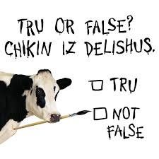
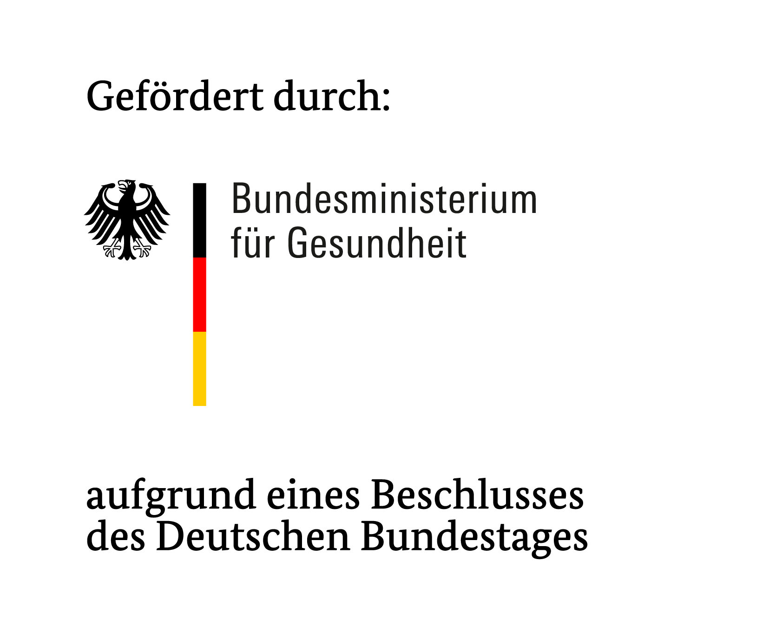
COI - Disclosure
Personal (all authors):
No financial support for resarch, talks, counseling or other activities by any industry or other third parties with ecomonic interests.
The study was funded by:
The German Ministry of Health (BMG), Grant No. ZMVI5-2514DSM208
The Ministry had no role in the conduct, analysis,
interpretation, reporting, or presentation.

Slide 3
Background
German Health Update (GEDA study): 9,5% of the adult general population are family members of addicted individuals
Increased strain and stress in FMAs (Klein 2000; Orford et al. 2005; Shaw et al. 2007)
Therefore: Increased medical costs (Ray et al. 2007)
Deficit in evaluated treatment service for FMs of pathological gamblers (Buchner 2013)
Previous studies: Mainly focus on children and (female) partners of addicted individuals
Notes:
weitere 4,4%: remittiert
Erhöhte Belastungen: Stress, Depression, Traumata, eigene Suchterkrankung, Produktivitätsminderung, psychosoziale Belastungen
Ray et al haben Krankenversicherungsdaten von Kaiser Permanente in den USA ausgewertet: Behandlungskosten gehen signifikant zurück, wenn der Suchtkranke (IP) in Behandlung geht
Behandlungsangebote: mittlerweile SHGs für Angehörige, z.b. von Alkoholikern oder für Eltern von Drogenusern

Slide 4
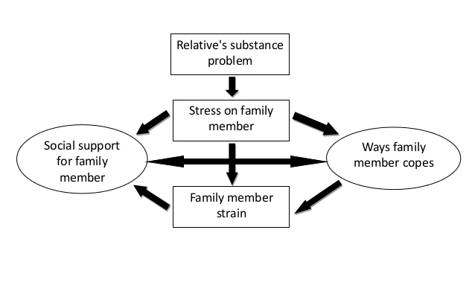
„Stress-Strain-Coping-Support-Model“ (Orford et al. 2005)
Background

Slide 5
BEPAS – Burden, Expectancies, Perspectives of Addicted individuals‘ Significant others study: a multimodal approach
Model project over 24 months
Study focus:
Stress and strain factors & resources of FMAs
Needs of support and barriers to treatment
Aims
Derivation of an integrative model for a conceptual understanding of strains and resources
Stimulus for the improvement of the health care situation for FMAs in Germany

Slide 6
Research question
Are there addiction-specific differences between an alcohol use disorder and pathological gambling in terms of strains, ressources, barriers to treatment and needs in FMAs?

Slide 7
Sample for the current study
15 FMs of pathological gamblers
15 matched FMs of alcohol dependents
27 from self-help groups, 3 from gp/gh
28 women, 2 men
Age M=53 years (28-78)
Relationship:
20 wifes/female partners
2 husbands
2 daughters
6 mothers

Slide 8
Manual-based qualitative interview
Addiction problems
Form, quantity, pattern
Development, abstinence, relapses, treatment utilization IP
Strains
Familial, social, financial, psychological, somatic, guilt, shame
Coping strategies
Attitudes, behavioral patterns
Resources
Family, partners, friends, work, colleagues
Leisure time, nature, religion
Desires and needs
Treatment utilization, access paths to the treatment system, barriers
Desires and needs
Appropriate/unsuitable strategies, changes in strategies

Slide 9
Results

Slide 10
Strains
Deviant behaviours of the index patient
Arguments/communication
Unreliability
Physical violence
Verbal violence/aggression
Threats
Emotional unpredictability
Financial aspects
Withdrawal and theft/Betrug
Familial and social strains
Social life
Work life
„He insulted me in the worst way, humiliated me, torned away my blanket. (…) I was scared. I really was scared. Like I said, he behaved like a monster.“
(Wife of an alcohol dependent)Mannes).
Notes:
Streit/Kommunikation: ausnahmslos alle Angehörigen; inhaltlich: Suchterkrankung, Rückfälle, etc. Oft leichte körperl. Auseinandersetzungen
Körperliche Gewalt: Kontinuum von leichter bis sehr starker Ausprägung
Drohungen: ich verlasse dich, ich bringe mich um, Bedrohung der Kinder, Druckausübung
Emotionale Unberechenbarkeit: insbesondere in intoxikiertem Zustand
Finanzielle Aspekte: finanzielle Versorgung des IP oder IP ist Hauptversorger und entzieht die Lebensgrundlage durch PG; Verschuldung;
Familiäre Belastungen durch Rückzug, Streit, Gewalterfahrungen, Loyalitätskonflikte
Sozialleben: peinlich, wenn IP trinkt; Rückzug aufgrund von Suchterkrankung, Angst vor Stigmatisierung, Rückzug aus Kontrollgründen
Berufsleben: mehr arbeiten wg Suchterkrankung; AU wg. Belastung

Slide 11
Strains
Affectiv-cognitive strains
Shame/stigmatization
Sadness
Worries about the health of the IP
Alienation
Existential fears, worries about future and relapse
Psycho-somatic strains
Stress/overload
Sleeping problems
Depression
„Of course the pressure: Is everything falling apart? What I have built in 40 years? (…) My financial security, especially for the older age? It wasn‘t guaranteed until our contract (separation of properties).“
(Husband of a pathological gambler).
Notes:
Affektiv-kognitiv: Verlust- und Trennungsängste, Wut, Angst, Hilflosigkeit, Enttäuschung, Respektverlust, Auseinandersetzung mit Schuld
Scham/Stigma: verbunden mit Geheimhaltung und Lügen, was auch wieder eine Belastung ist (soziale Einschränkungen)
Entfremdung: Vertrauensverlust, Beziehungsaspekte, Veränderung der Persönlichkeit des IP
Existenzsorgen: finanzielle Belastung, Verschuldung
Psychisch-Somatisch:
- Erschöpfungszustände, Anspannung, Kopfschmerzen, Depression, Schlafprobleme, körperl. Erkrankungen

Slide 12
Coping strategies
Influence/Control: More often in FMs of pathological gamblers
Setting boundaries
Tolerance/Enduring
Creating a taboo
Meta-strategies
More often reported by FMs of alcohol dependents
Notes:
Beeinflussung Kontrolle: Gespräch/Konfrontation; Verantwortungsübernahme; Aufsuchen professioneller Hilfe; finanzielle Kontrolle (nur PG!): Kontozugriff, Taschengeld, Geldverwaltung; Überwachung; Kontrolle/Verbot Konsum (mehr PG); Ultimaten stellen; Bestrafung
Abgrenzung: Ablenkung, Selbstachtsamkeit, emotionale/räumliche Distanz, Unabhängigkeit/Existenzaufbau, Kontaktabbruch/Trennung
Toleranz: Resignation, Nachgiebigkeit/Inkonsequenz, Aufopferung, Abwarten
Tabuisierung: Nicht wahrhaben wollen; verschweigen vor anderen
Meta: Infos einholen, Akzeptanz

Slide 13
Influence of the coping strategies on the strains of FMs
Influence/control
Taking responsibility
Tolerance/enduring
indulging/being inconsequent
sacrificing
Creating a taboo
Refuse to believe/suppress
hide/avoid others
Increased strains
Notes:
Passivere Bewältigungsstrategien gingen mit erhöhten Belastungen einher
Abgrenzung und Metastrategien konnten Belastungen verringern. Besonders hilfreich: emotionale und räumliche Distanz, auf eigene Bedürfnisse achten
Beeinflussung/Kontrolle: sowohl als auch

Slide 14
Resources and barriers
Resources
Private support
Professional help
Barriers to treatment
Shame/Stigmatization
Fear of getting pulled down
Fear of being blamed
Fear of being open to others
Notes:
Ressourcen:
Keine Unterschiede zwischen Suchtformen; Familie/Freunde hilfreich, wenn offen zuhören u Unterstützung, Gespräche. Nicht hilfreich: gutgemeinte Ratschläge. Professionell: hauptsächlich SHG (Rekru!): Betroffene treffen, Austausch; Therapie; Beratungsstelle; Polizei/Justiz (Alkohol > Gewalt)
Barrieren:
Am häufigsten: Scham/Stigmatisierung; Entmutigung durch Berichte anderer
Insgesamt nur wenige Barrieren benannt (13 von 30 Angehörigen, mehrere B.)

Slide 15
Desires and needs
Improvement of access to the treatment system
Visibility, accessibility of addiction treatment
Networking of help services
Public relations
Public awareness (also in media) for addictions
Desires towards staff of treatment services
Specific guidelines for behavior
„Often, there are a lot of network partners involved and everyone is working at cross purposes.“
(Daughter of an alcohol dependent).
Notes:
= Erweiterung des Modells von Orford; Ideen der Angehörigen
Kritik an mangelnder Präsenz, Erreichbarkeit: Kenntnis, lange Anfahrtswege, geringe Frequenz von Treffen (PG)
Schwierigkeit, Therapieplatz zu bekommen, Wunsch nach Kur-Aufenthalt
Fehlende Vernetzung > allein im „Dschungel“ klarkommen
Fehlende Aufmerksamkeit von Ärzten, keine Beratung, keine Weitervermittlung
Mangelnde Weiterbildung (z.B. in Kitas, Schulen)

Slide 16
Conclusions
Both forms of addictions have an impact on the situation of FMAs, albeit with specific differences.
Barriers and desires of FMAs reflect the substantial need for private and professional support
The „Stress-Strain-Coping-Support-Model“ is transferable to the situation of FMAs in Germany…
and should be extended with the components:
Barriers for treatment and
Desires and needs of FMAs
There‘s a need for improvement of visibility and accessibility of treatment services and an increase of public awareness of addiction disorders

Slide 17
References
Buchner UG, Koytek A, Arnold M, Wodarz N, Wolstein J (2013). EfA – Ein E-Mental-Health-Programm für Angehörige problematischer und pathologischer Glücksspieler. rausch – Wiener Zeitschrift für Suchtforschung 2 (3): 164-170.
Klein M (2000). Alkohol und Familie: Forschung und Forschungslücken. In: Alkoholabhängigkeit erkennen und behandeln (hrsg. v. G Kruse, J Körkel, U Schmalz), Bonn, Psychiatrie-Verlag: 139-158.
Orford J, Natera G, Copello A, Atkinson C, Mora J, Velleman R, et al. (2005). Coping with alcohol and drug problems: The experiences of family members in three contrasting cultures. Hove: Taylor & Francis.
Ray GT, Mertens JR, Weisner C (2007). The excess medical cost and helath problems of family members of persons diagnosed with alcohol or drug problems. Medical Care 45 (2): 116-122.
Schneider W (2007). Sucht-Selbsthilfe-Familie- Kinder. In: Selbsthilfegruppenjahrbuch (hrsg. v. Deutsche Arbeitsgemeinschaft Selbsthilfegruppen e.V.): 19-25.
Shaw MC, Forbush KT, Schlinder J, Rosenman E, Black DW (2007). The effect of pathological gambling on families, marriages, and children. CNS spectrums 12 (8): 615-622.

Slide 18
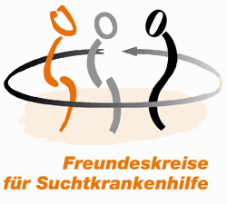
Cooperation partners

Slide 19
Thank you for listening Questions, critique, suggestions: anja.bischof@uksh.de

Slide 20
Discussion
How and where can we improve reach of AFMs?
How can Barriers for counseling/treatment be adequately adressed?
How can we improve the networking between treatment agents?
How can prevention and awareness at educational institutions be adressed?

